Slide 1














Kaikkien Pitäjänmäki
Joukkue 15-Viistöistä
Essi Kaila, Ella Kaskikallio, Varpu Lietzén, Ilmari Paaer, Helmi Ylitalo
72h Liikennehaaste
25.10.2024
Notes:
ILMARI
Väestö ikääntyy, yksinäisyys lisääntyy ja ympäristökriisi pahenee jatkuvasti. Ihmisten halu kokemuksille ja hyvälle arjelle eivät kuitenkaan katoa mihinkään.
Me ollaan ryhmä 15-viistöistä, ja meidän esityksemme aiheena on Kaikkien Pitäjänmäki.
Mä oon Ilmari

Slide 2
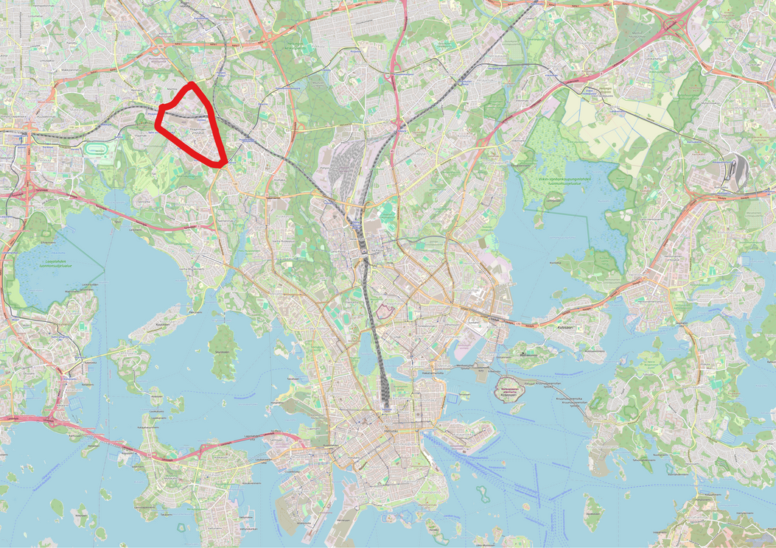
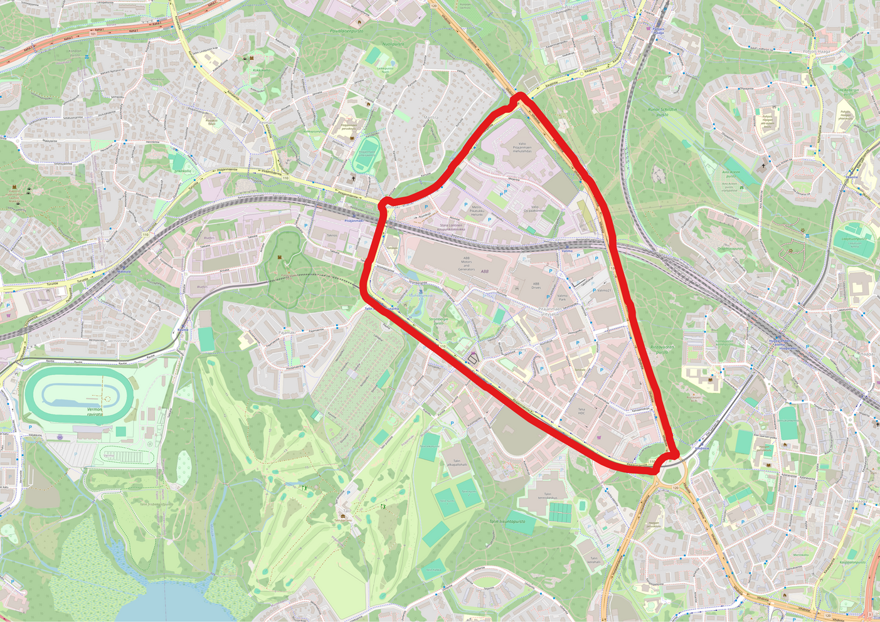
Aluerajaus
Notes:
ILMARI
Pitäjänmäki sijaitsee länsi-Helsingissä.
Pitäjänmäki on laaja alue, ja me keskityimme siellä yritysalueeseen, tarkempi aluerajaus on tässä. Aluerajaus on tehty sen monipuolisuuden takia.

Slide 3

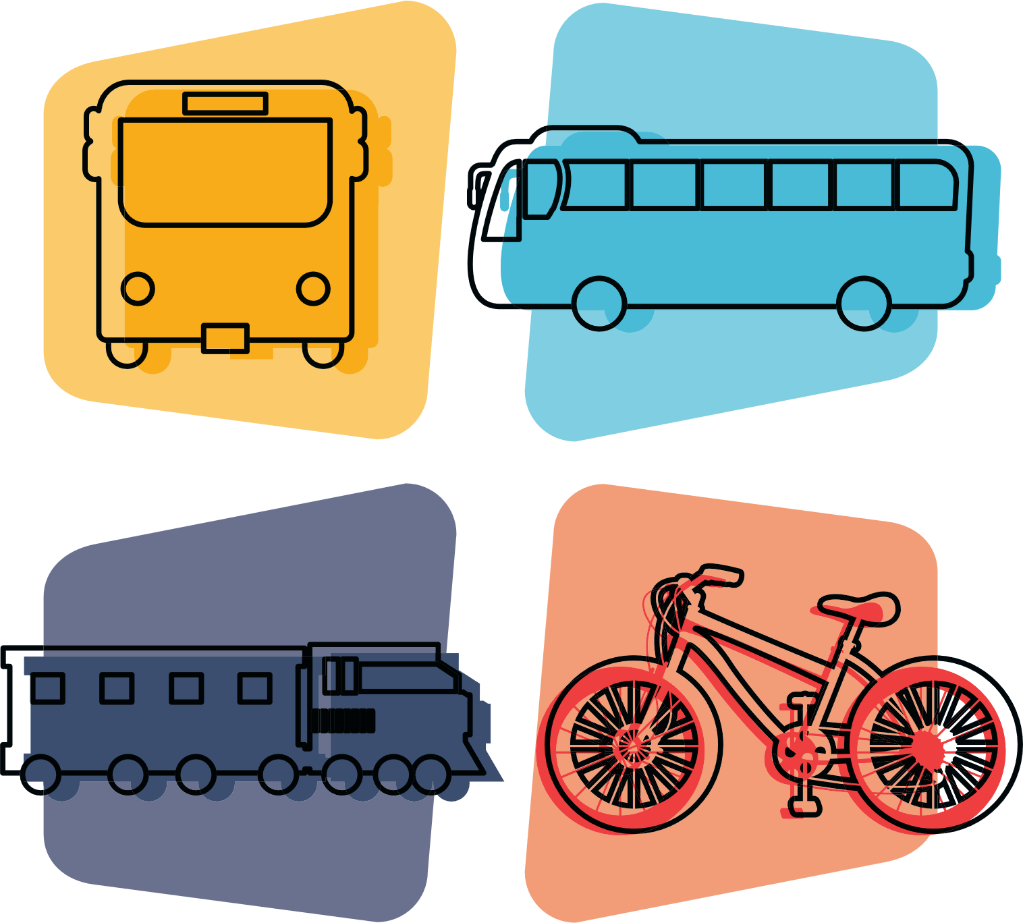

Pitäjänmäen ominaispiirteet vuonna 2024
Teollisuutta sekä toimistotiloja
Vihreää ympärillä
Hyvät liikenneyhteydet
Notes:
ILMARI
Nykyisin Pitäjänmäki on monipuolinen paikka, joka on Helsingin toisiksi suurin työpaikka-alue heti keskustan jälkeen.
Työpaikkoina on teollisuutta (Valion mehutehdas, ABB) sekä toimistotiloja, jotka ovat osittain vajaakäytöllä
Pitäjänmäen ympärillä on vihreää (Tali, Riistavuori) ja keskellä (Strömbergin puisto). Me haluamme tuoda tämä vihreys myös Pitäjänmäen urbaaneimpaan osaan.
Hyvät liikenneyhteydet (juna, Raide-Jokeri, tuleva Vihdintien ratikka)
Helmi kertoo seuraavaksi, miltä Pitäjänmäki tulevaisuudessa näyttää

Slide 4
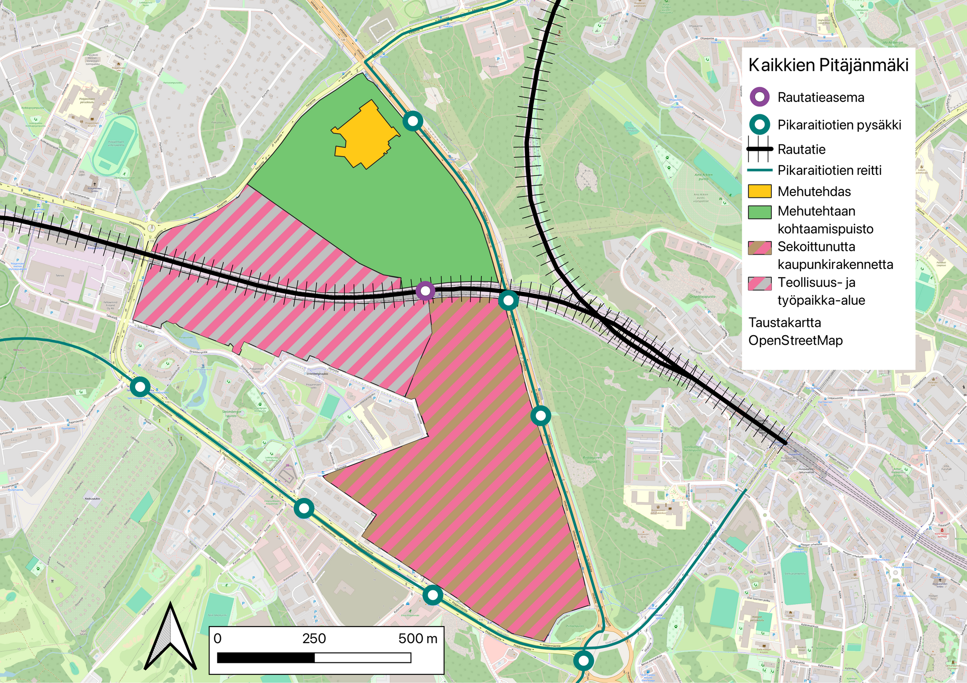
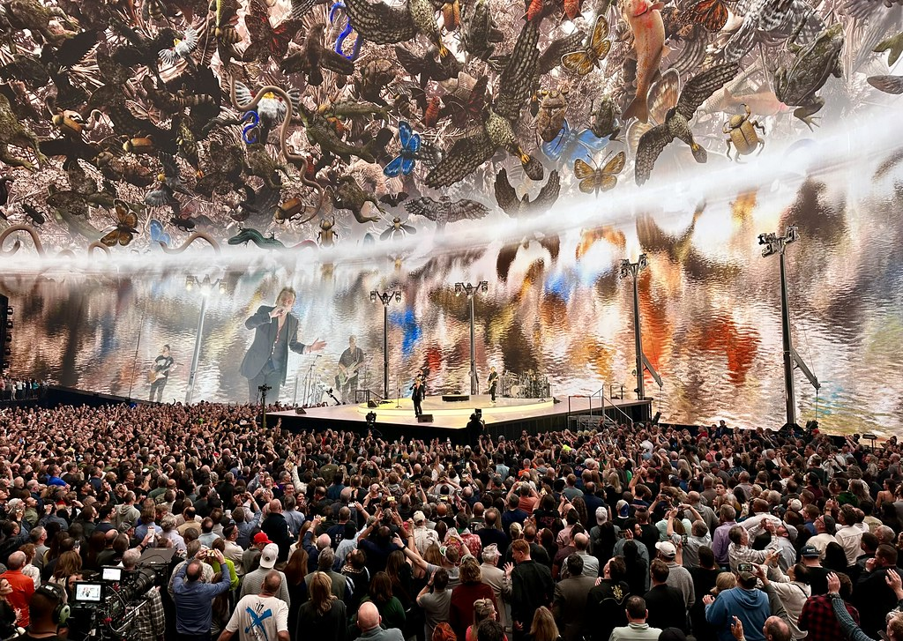
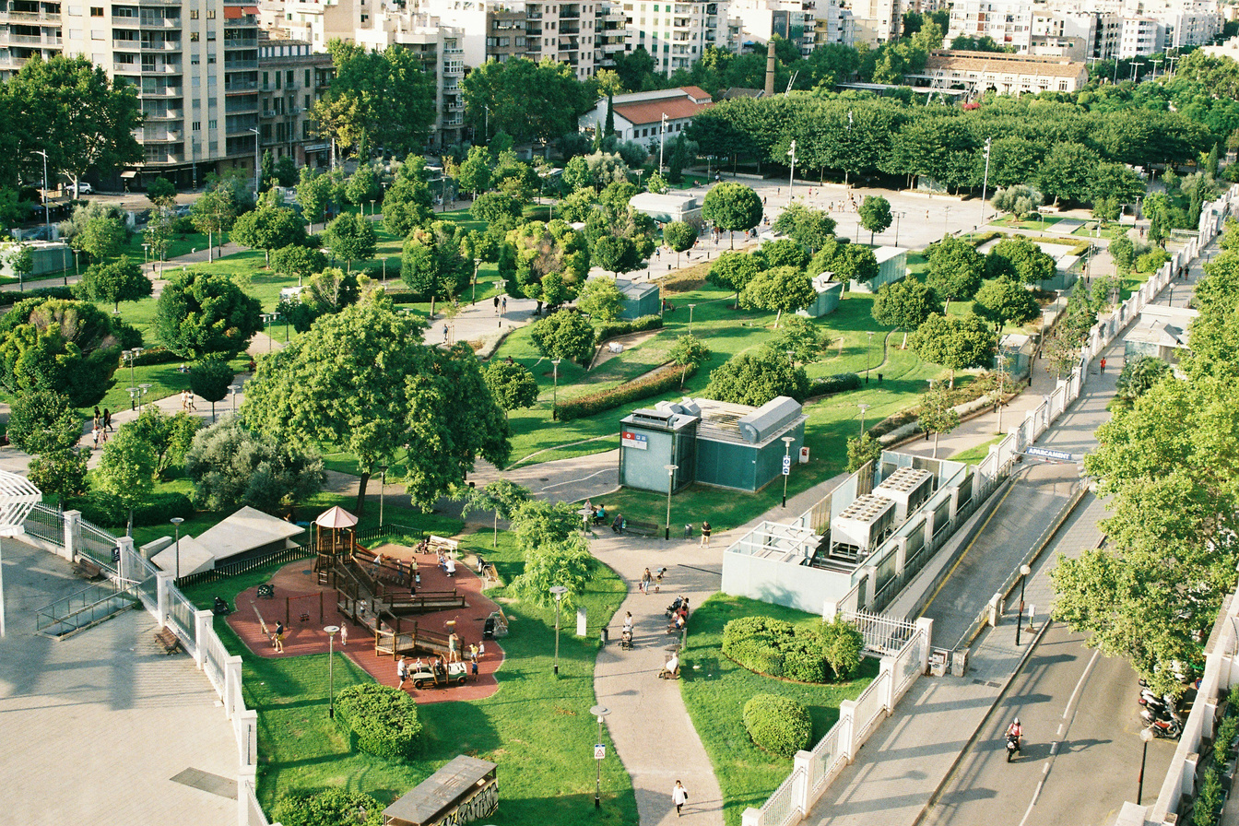
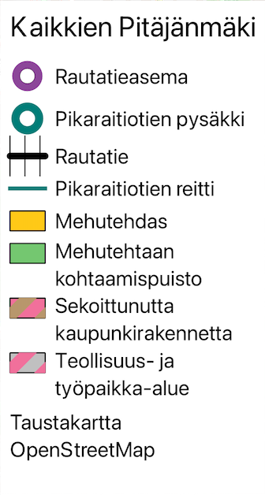
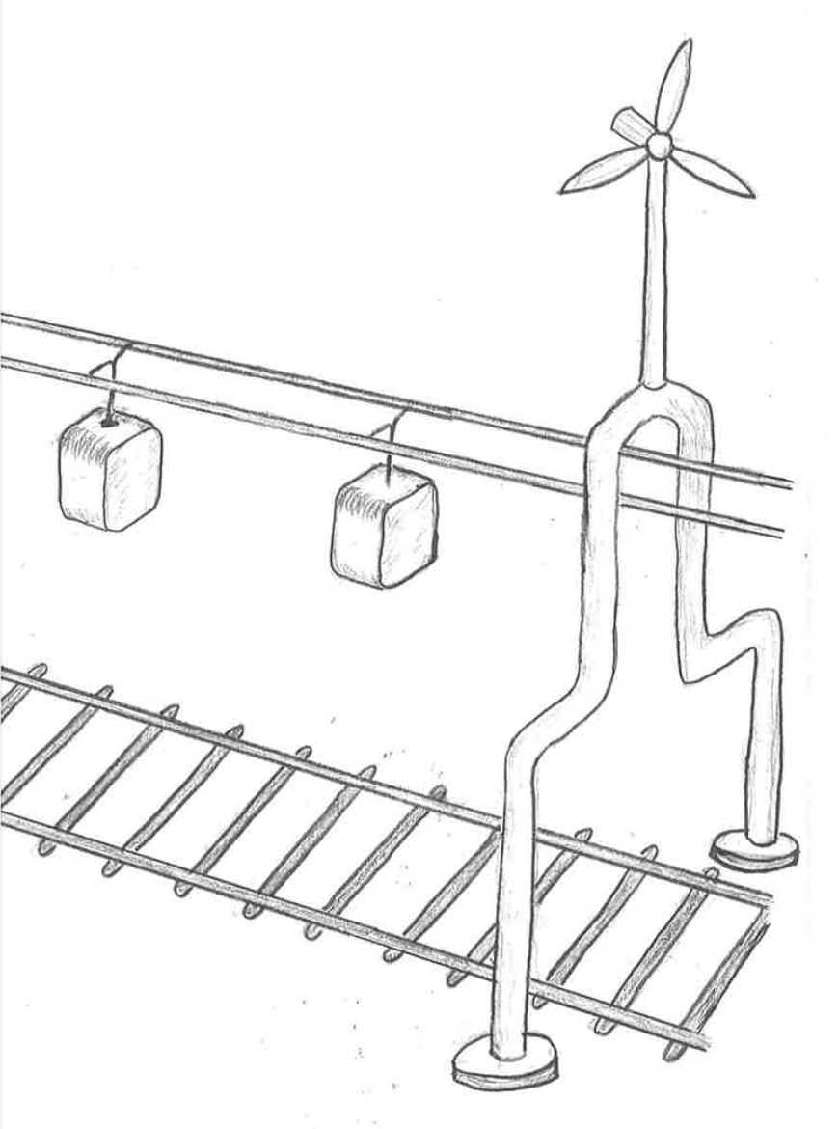
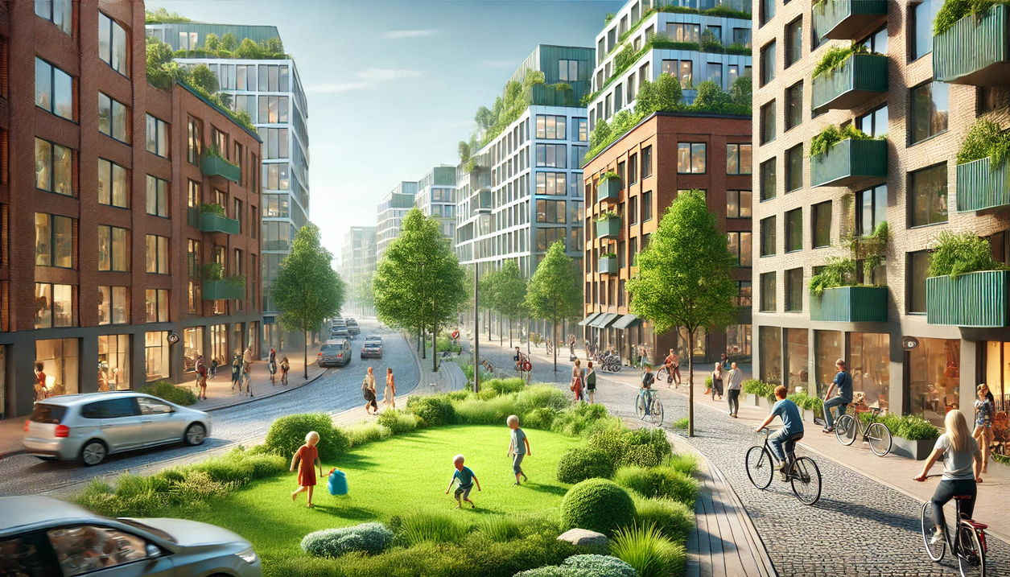
Muuttuva
Pitäjänmäki
Notes:
HELMI
Korjaa mehutehtaan tapahtuma-alue teksti!!
Kaikki uutta ja omaa, paitsi et Valio lähtee

Slide 5
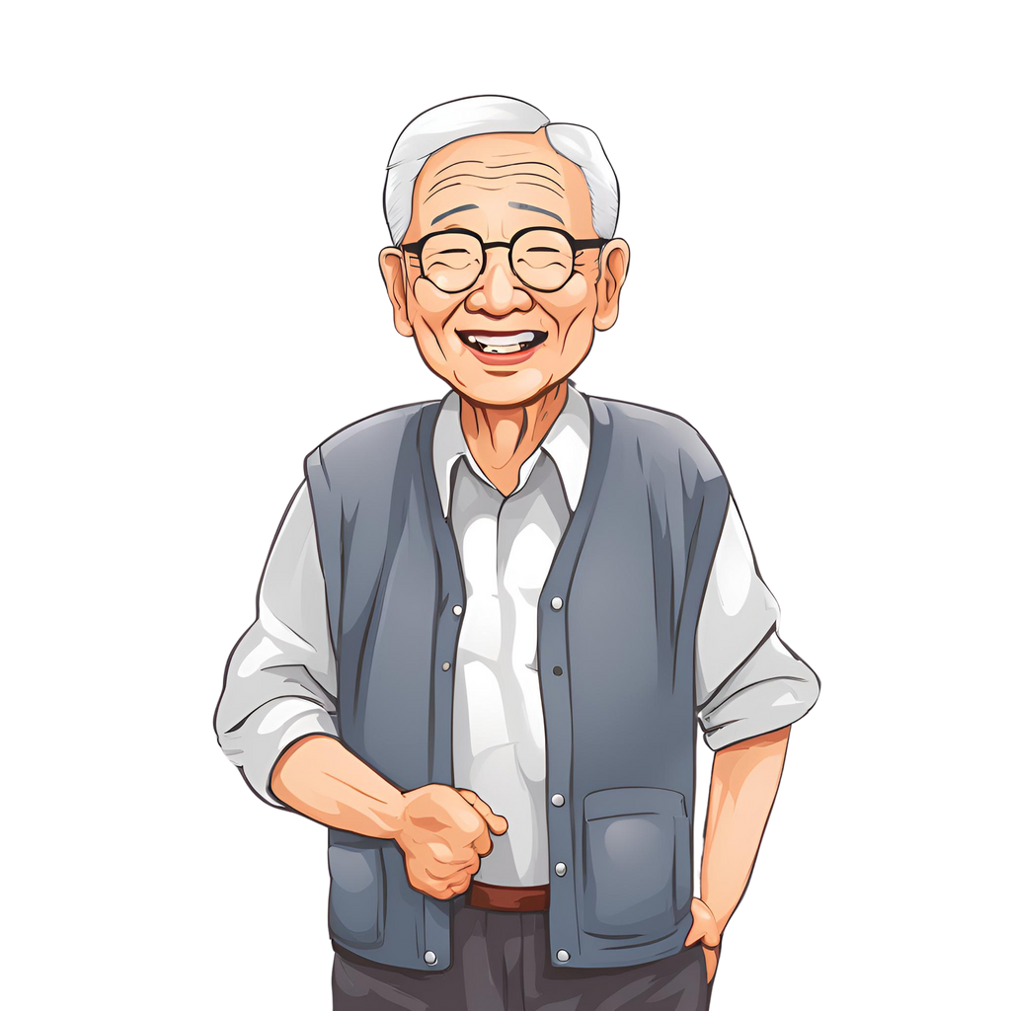



Henkilöprofiilit Pitäjänmäen vaikutusalueella
Lisa, 23 vuotta
Tampere
Varpunen, 3 vuotta
Pitäjänmäki
Mauri, 82 vuotta
Pitäjänmäki
Simo, 35 vuotta
Espoo
Notes:
HELMI
Simo, 35 v. on espoolainen Apulanta-fani
Lisa, 23 v. on Tamperelainen insinööri, joka työskentelee ABB:lla. Käy välillä Pitäjänmäen ABB:n toimistolla.
Mauri, 82 v. on pitkäaikainen pitäjänmäkeläinen.
Varpunen 3 v.

Slide 6

Ilmarata yritysten tukena
  Työpaikkoja tarjoava yritystoiminta säilyy alueella
  Ilmarata
    Tavarankuljetukset
    Rautatien yläpuolella
    Vähentää maantiekuljetuksia
Yrityksellämme on toimintaa Tampereella ja Pitäjänmäellä. Ilmaradan avulla tuotteemme ovat alle tunnissa Tampereen testilaboratoriossa.
Kuva: Essi Kaila
Notes:
VARPU
Lähtötilanne:
Yritystoiminta säilyy edelleen vahvana ja kasvaa alueella.
Tarina lapsuudesta: Mun isä oli töissä Peltosen suksitehtaalla Heinolassa. Tehtaalla hajoaa osa, jota tarvitaan välittömästi. Tehtaan seisottaminen maksaa, joten iskä lähti hakemaan uutta osaa Helsingistä. Reissulla kului yli puolet hänen työpäivästään. Tässähän ei ole mitään järkeä. Logistiikka ei ole vielä tarpeeksi nopeaa yritysten tarpeisiin.
Ratkaisu:
Rakennetaan ilmarata jossa voidaan kuljettaa tavaroita nopeasti. Ilmaradalla ei kulje ihmisiä, koska näemme ihmisten matkaketjut alueelle tarpeeksi sujuvina.
Ilmarata rakentuu rautatieverkoston yläpuolelle.
Ilmarata rakennetaan ensimmäisenä Tampereen ja Helsingin seudun välille, mutta rataa voidaan laajentaa kaikkialle missä raiteet kulkevat.
- palvelee nimenomaan yrityksiä, ei ole tarkoitus kuljettaa kuluttaja-asiakkaiden Temu-paketteja
- ei vie lisää maa-alaa
- Vapauttaa katutilaa muihin toimintoihin, kun yritysten välinen liikenne siirtyy ilmaan. Samalla vähentää maantiekuljetuksista aiheutuvia päästöjä.
- Koska muutenkin korkealla, radan yhteyteen voidaan rakentaa tuuliturbiineja tuottamaan sähköä.
- Synergiaa Tampereen ja Helsingin kasvun vauhdittamiseksi.
- Logistiikan nopeutuessa työn tuottavuus kasvaa turhien odotusaikojen jäädessä pois.
Yhtenä esimerkkinä ABB, jolla toimintaa Pitäjänmäellä ja Tampereella. Lisa on koneinsinöörinä tilannut prototyypin uudesta tuotteesta Pitäjänmäeltä, josta se saapuu ilmarataa pitkin Tampereen testilaboratorioon hänen lounaansa aikana. Ennen ilmarataa tilaus olisi tullut vasta seuraavana päivänä. Tulevaisuudessa siis ihmisen työaikaa ei tuhlata turhaan liikkumiseen vaan tavaravirrat ja data liikkuu.
Katutilaa vapautuu maantiekuljetusten vähentyessä. Seuraavaksi siirrytään näkemään mitä vapautuvalla katutilalla voidaan tehdä Pitäjänmäen alueella.

Slide 7
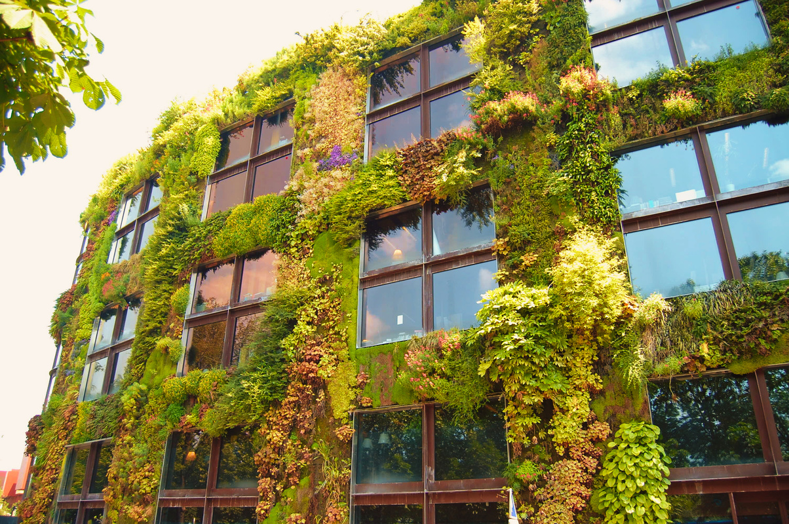
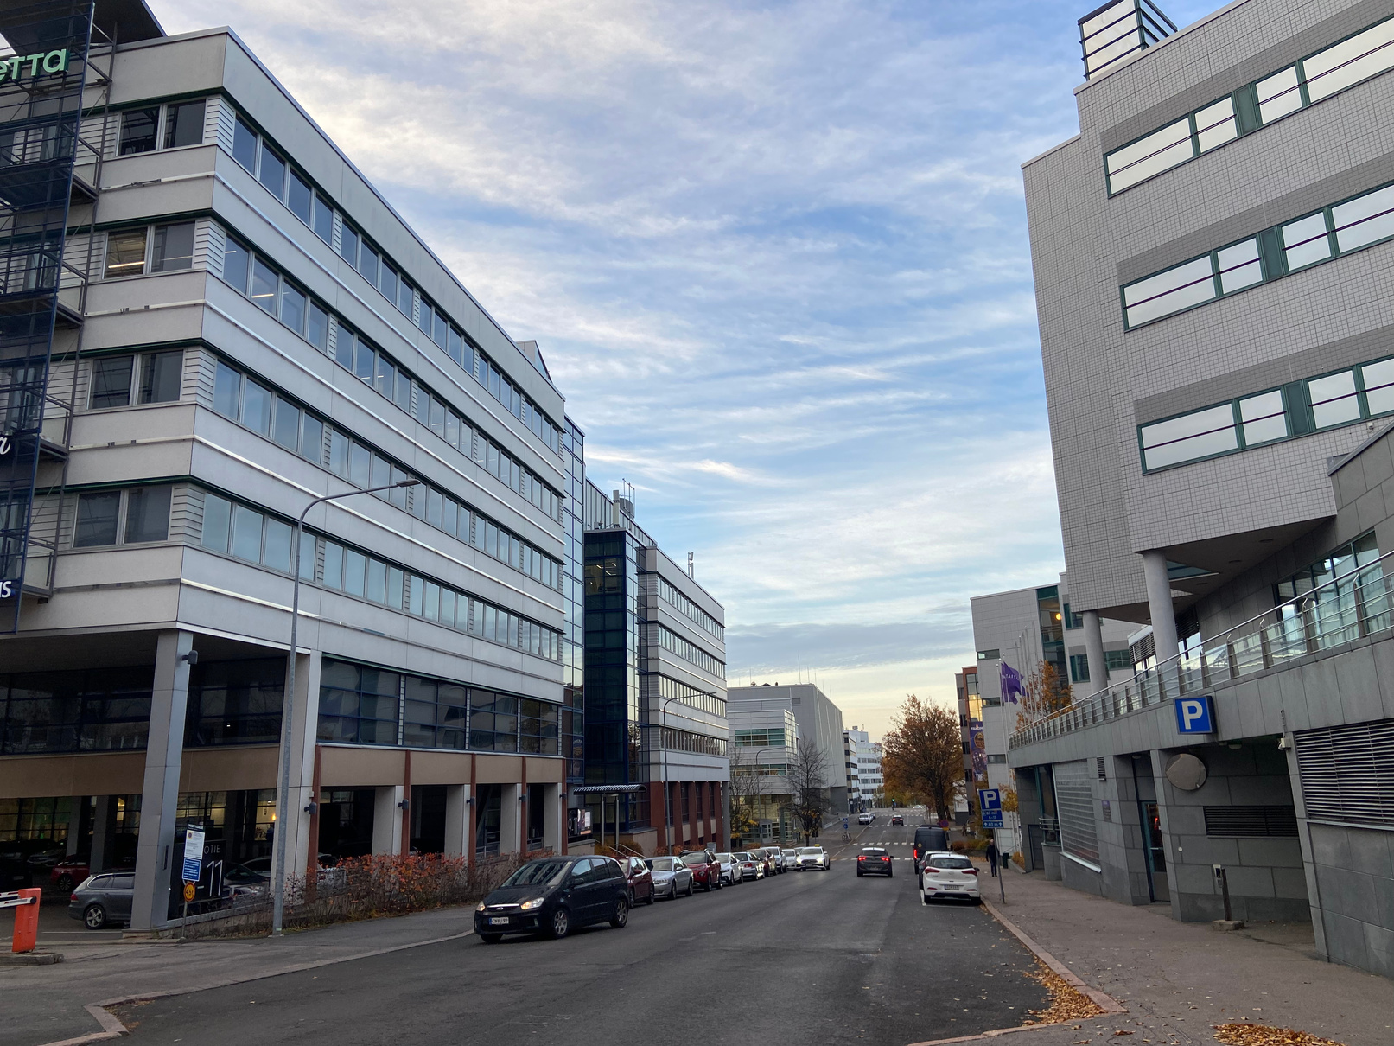


Toimistotiloista urbaania asumista
Kuva: Istvan, Flickr
Luontopohjaiset ratkaisut tarjoavat elinympäristöjä muun muassa meille uhanalaisille kaupunkien asukkaille.
Kuva: Essi Kaila
Notes:
ESSI
Etätyömahdollisuuksien lisääntyessä Pitäjänmäen yritysalueen vajaakäyttöistä toimistotilojen käyttöä monipuolistetaan.
Lisää vihreyttä tuodaan kaupunkitilaan innovatiivisesti katujen lisäksi seinille ja katoille. Kasvillisuuden avulla lisätään resilienssiä ilmaston muuttuessa, monimuotoistetaan kaupunkiluontoa sekä parannetaan katutilan viihtyisyyttä.
Toimistotilojen muokkaaminen asunnoiksi mahdollistaa sen, että yritysalueella työskentelevät ihmiset voivat parantaa elämänlaatuaan asumalla lähellä työpaikkaa.
Sellaisiin tiloihin, jotka eivät sovellu asumiskäyttöön, luodaan alueen asukkaille kohtaamis- ja harrastuspaikkoja.
Vehreä ja viihtyisä katumiljöö houkuttelee ihmisiä liikkumaan lihasvoimin vähintäänkin lähimmälle raideliikenteen pysäkille. Oman korttelin luontoarvojen esimerkiksi ikäihmisillä, joiden elämänpiiri pienenee liikkumisen hidastuessa.

Slide 8

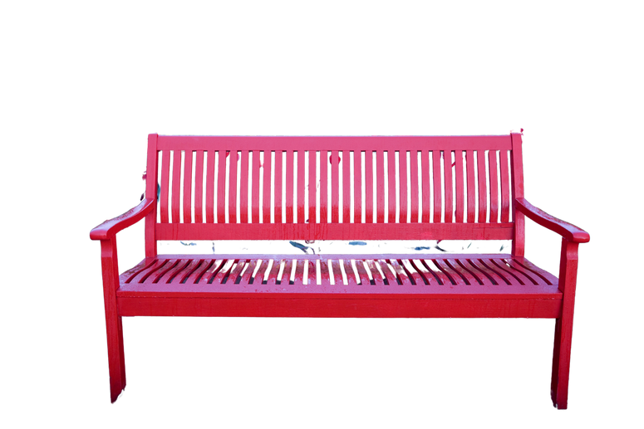
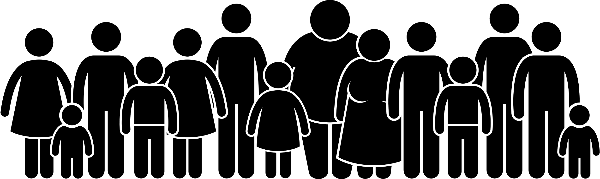
Turvaa ympäristöstä ja yhteisöstä
Kuva luotu ChatGPT:llä
Notes:
ESSI
-muistiystävällisyys
-palvelut lähelle
-hyvän elämän lähtökohdat löytyy lähiympäristöstä
-"vanhusten ei tarvitse lähteä pitäjänmäestä kun hautaan"

Slide 9

Mehutehdas
Uudenlainen tapahtumakeskus
Livestriimauksia otteluista ja konserteista Suomesta ja ulkomailta
Ei tarvitse matkustaa keikalle Tampereen Nokia Arenalle, kun livestriimi näytetään Mehutehtaalla!
Kuva: Flickr- Steve Jurvetson
Notes:
ELLA
Mehutehdas konseptin idea on: Sen sijaan, että viedään Simo Tampereelle, tuodaan Tampere Simon luo
Valio siirtyy siellä on tehty mehua 50v -> mehutehdas jää tyhjilleen. Suurta rakennusta ei haluta purkaa hiilidioksidipäästöjen vuoksi, vaan tehtaaseen rakennetaan uudenlainen tapahtumakeskus, jossa järjestetään livestriimauksia otteluista ja konserteista niin Suomesta kuin ulkomailtakin.
Tapahtumaskene on suomessa siirtynyt yhä enemmän Tampereelle esim Nokia areenalle, joten mehutehdas tuo Tampereen elinvoimaisen tapahtumakulttuurin suoraan Pitäjänmäkeen oli kyse sitten jalkapallo matsista tai umksta.
Globaali näkökulma: Suomen syrjäinen sijainti ja mehutehdas tarjoaa portin maailmalle. Tuo huippuartistit suomeen yhä useamman fanin saavutettaviin. Taylor Swift
Vanhaan tehtaaseen luodaan tila, jossa iso kaareva screeni kuin taivaankansi levittäytyy yläpuolellesi, jossa kuva todella tulee lähelle, aistikkuus ja oikea yhteisöllisyys - tuntuu oikealta keikalta koska teknologia huippumodernia.
Vie paljon energiaa? Ergiankulutusta kompensoi aurinkopaneelit tehtaan katolla ja muunnamme yleisön liike-energia sähköksi.
Mehutehtaan tapahtumiin sisältyy aina HSL-lippu.

Slide 10
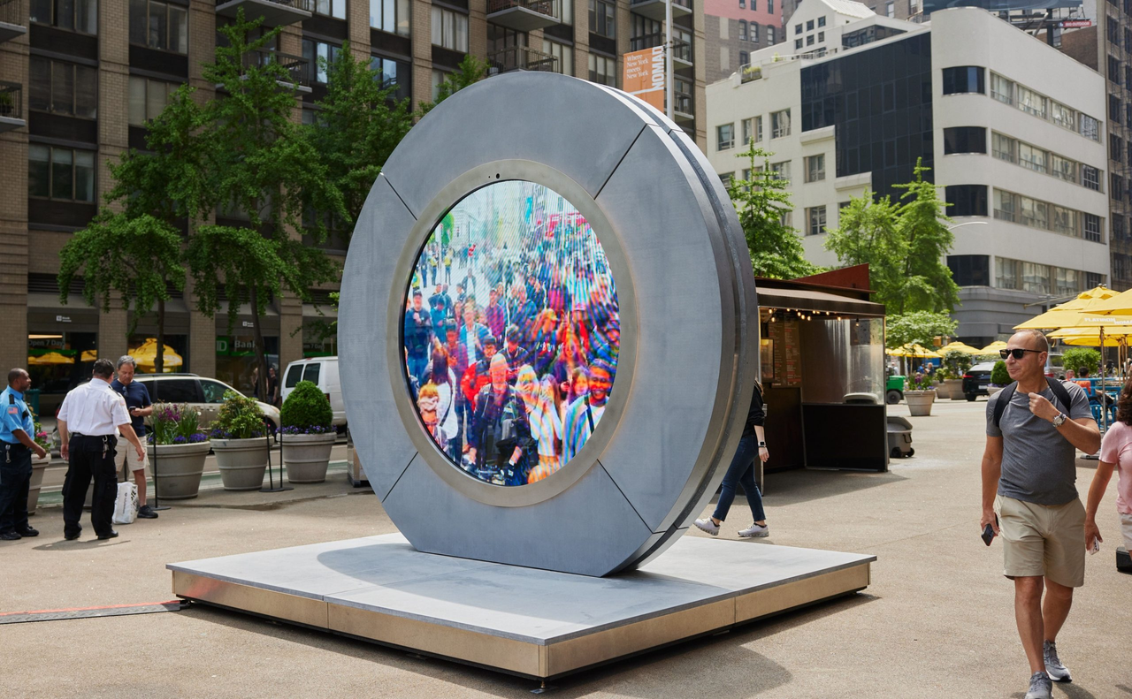
Mehutehtaan kohtaamispuisto
Kuva: Smart Cities World
Kuva: Nerea Martí Sesarino, Unsplash
Notes:
ELLA
Entinen mehutehdasta ympäröivä asvalttiviidakko monipuoliseksi puistoksi -> Mehutehtaan tapahtumien yhteydessä tapahtuma-alue jatkuu puiston puolella, esimerkiksi tapahtuman teemaan sopivia ruokakojuja jne -> houkutellaan ihmiset kokoontumaan ja viettämään aikaa puistoon koko päiväksi ennen illan tapahtumaa
Monimuotoista kasvillisuutta pelkistetyn nurmikon sijaan -> kesähelteellä varjostavia puita (tulevaisuudessa tarve näille kasvaa) -> erilaisia aktiviteetteja esim. teemaleikkipaikkoja lapsille, skeittiparkki, ulkokuntosali -> tapahtumien ulkopuolella lähiluontona ja viihtyisänä ympäristönä alueen asukkaille
Puistoon sijoitettu portaali mahdollistaa yhteyden Tampereen Nokia Areenalle saapuvien ihmisten kanssa. Pöhinä alkaa jo etukäteen, portaalin kautta fiilis välittyy.
Kaupallisuuden ja ei kaupallisuuden tasapaino - mehutehdas on kaupallista toimintaa mutta puisto ei vaan kohtaamispaikka palvelemaan alueen asukkaita myös tapahtumien ulkopuolella.
Esim. suuri teemaleikkipuisto

Slide 11
Nähdään Pitskussa!

Slide 12
Lähteet
Brandt, Nenonen & Salminen (2005) Kotiseutu, Pitäjänmäki ennen.
https://kaupunginosat.fi/pitajanmaki/alueen-historia-mainmenu-136/
Helsingin kaupunki, Länsi-Helsingin raitiotie.
https://www.hel.fi/fi/kaupunkiymparisto-ja-liikenne/kaupunkisuunnittelu-ja-rakentaminen/suunnitelmat-ja-rakennushankkeet/lansi-helsingin-raitiotie
Suominen & Toivonen. Helsingin Kaupunki, Kaupunki ympäristö ja liikenne, Pitäjänmäki.
https://www.hel.fi/fi/kaupunkiymparisto-ja-liikenne/kaupunkisuunnittelu-ja-rakentaminen/uutta-helsinkia-rakentamassa/pitajanmaki

